Slide 1
I Cinque Pilastri
Shahāda (testimonianza di fede)
Salāt (preghiera rituale)
Zakāt (tassa rituale)
Ṣawm (digiuno del mese di Ramaḍān)
Ḥajj (pellegrinaggio annuale)

Slide 2
Al-Shahāda
أشهد أن لا إله إلا الله وأشهد أن محمدا رسول الله‎
“Attesto che non vi è altro Dio che Dio e che Muhammad è il suo Inviato”
Affermazione delle due verità fondamentali della fede musulmana, l’Unicità di Dio (Tawḥīd) e la Profezia di Muhammad. La sua affermazione solenne, con intenzione e testimoni, segna l’atto di conversione.

Slide 3
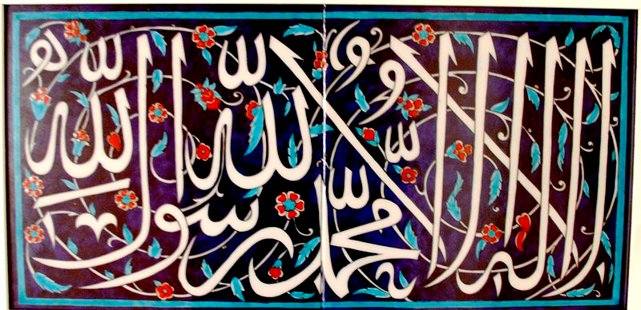

Slide 4
Ṣalāt (preghiera rituale)
Si svolge cinque volte al giorno: alba, mezzogiorno, metà pomeriggio, tramonto e sera.
Consiste in una sequenza di movimenti (stare in piedi, inginocchiarsi e prosternarsi) chiamata rakʽa, rivolti nella direzione della Ka’ba (qibla), accompagnati dalla recitazione di versetti del Corano.
Può svolgere da soli o preferibilmente in gruppo.
In gruppo i movimenti e la recitazione sono guidati da una persona (Imām) che gli altri seguono.
La preghiera del venerdì è comunitaria e si svolge preferibilmente in moschea.
La preghiera va svolta in condizioni di purità rituale (Ṭahāra) e dunque prima di compierla si fanno delle abluzioni (Wuḍū’).

Slide 5
Zakāt
Quota fissa (obbligatoria) dei beni di ogni credente abbiente per gli scopi della comunità .
“Il ricavato delle elemosine serve per i poveri e per chi ha bisogno, e per chi è incaricato di raccoglierle, e per quelli dei quali abbiamo ammansito il cuore, e serve per riscattare lo schiavo e il debitore insolvente, e per la lotta sul sentiero di Dio e per il viandante. Questo è un obbligo imposto da Dio, Dio è sapiente e saggio.” (9: 60)
Per i sunniti è generalmente al 2,5 annuo dei propri beni mobili annuali sopra una certa soglia.
In alcuni Paesi è riscossa come una tassa; più frequentemente oggi è donata su base volontaria entro la comunità locale.
Si distingue dalla sadāqa (elemosina donata liberamente) e dalle tasse tradizionali, kharāj (tassa sui terreni) e jizya (tassa pagata dai non-musulmani)

Slide 6
Ṣawm
Si svolge durante il mese lunare di Ramaḍān, durante il quale è stato rivelato il Corano.
Consiste nel digiuno e nell’astinenza da ingerire alcunché (acqua, fumo …) dall’alba al tramonto.
Al tramonto si interrompe (Fiṭr), solitamente in un’atmosfera comunitaria di celebrazione.
È un obbligo per chi è nelle condizioni di salute di sostenerlo.

Slide 7
Ḥajj
Pellegrinaggio annuale alla Mecca.
È un obbligo religioso almeno una volta nella vita per chiunque sia nelle condizioni di compierlo.
I pellegrini sono in una condizione particolare (iḥrām) nel seguire regole di purità rituale e abbigliamento.
Si svolge in alcuni giorni del mese di Dhū al-Ḥijja, l’ultimo del calendario lunare.
Consiste una serie precisa di atti rituali svolti collettivamente dai pellegrini attorno alla Ka’ba e in alcune località attorno alla Mecca.

